Slide 1
Keskiajan kristillinen yhtenäiskulttuuri
(Kpl 4)

Slide 2
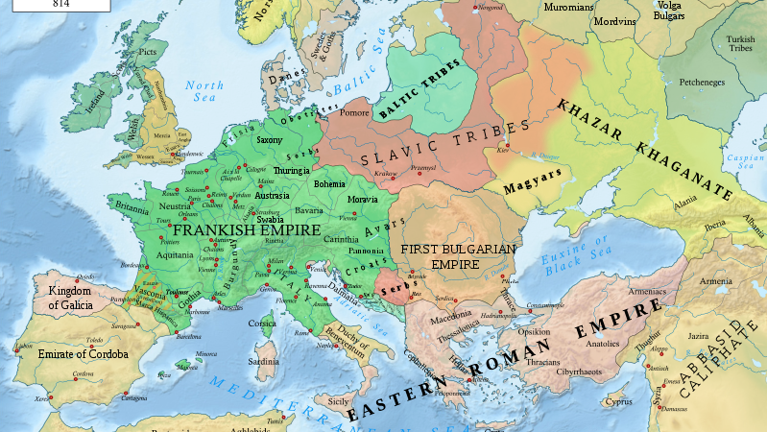
Kulttuuripiirien jakautuminen
Varhaiskeskiajan kolme valtakeskusta:
  Itä-Rooma eli Bysantti
    Antiikin tieteellinen perintö ja sen vaaliminen (kreikan kielellä) kristinuskosta huolimatta
    Lakikokoelma Corpus iuris civilis länsimaisen lainsäädännön pohjaksi
    Konstantinopoli ortodoksisena kulttuurikeskuksena (mm. mahtipontinen Hagia Sofian kirkko)
  2. Islamilainen maailma
    Levittäytyi 600-l alkaen aina Pyreneiden niemimaalta Intiaan
    Hajanaisuus (kalifikunnat) -> Uskonto yhdisti
    Antiikin tieteellinen perintö ja sen vaaliminen (erit. matematiikka, tähti- ja lääketiede)
  3. Läntinen kristikunta
    Feodalismi, säätyjako, latina
    Katolisen kirkon johtama yhtenäiskulttuuri

Slide 3
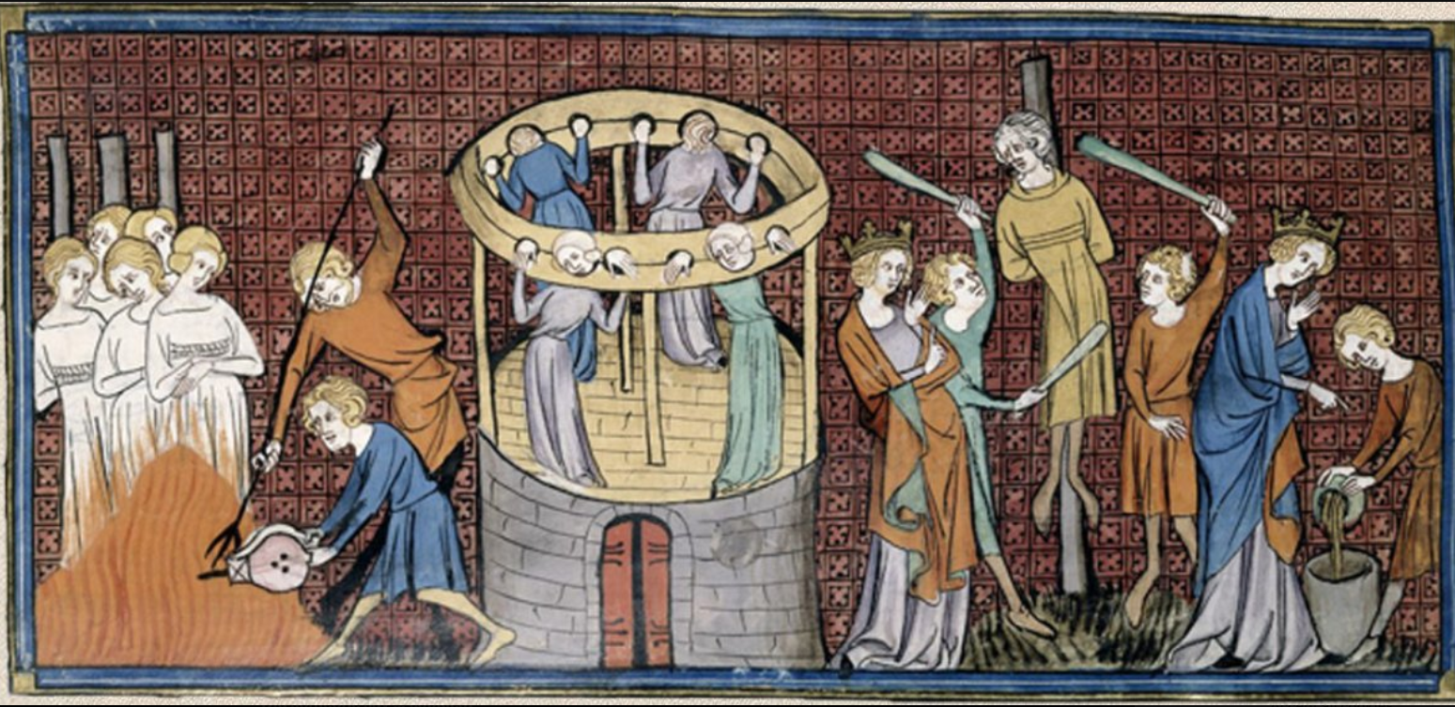
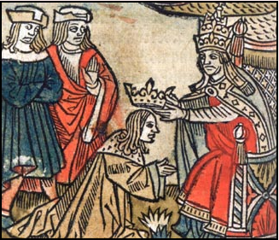
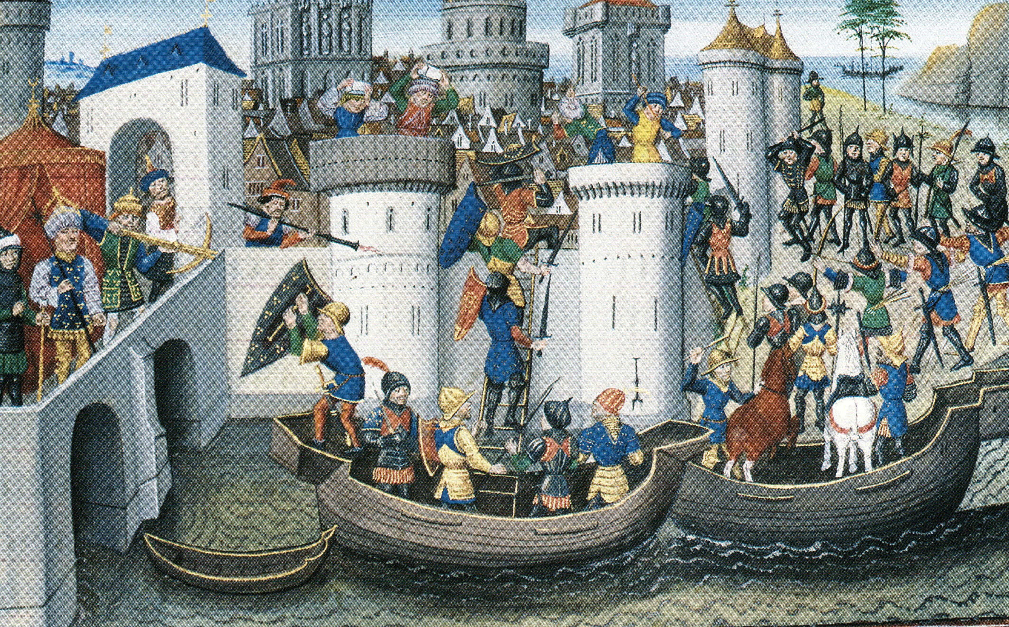
Katolinen kirkko vallankäyttäjänä
Kirkolla ja paavilla oli
  valtapoliittista (esim. ristiretket, keisarien nimittäminen) valtaa
  hallinnollista (mm. kuuria ja kirkkovaltio) valtaa
  oikeudellista valtaa -> Kanoninen oikeus määritti mikä oli syntiä ja rankaisi harhaoppisia eli kerettiläisiä (inkvisitiotuomioistuin)

Slide 4
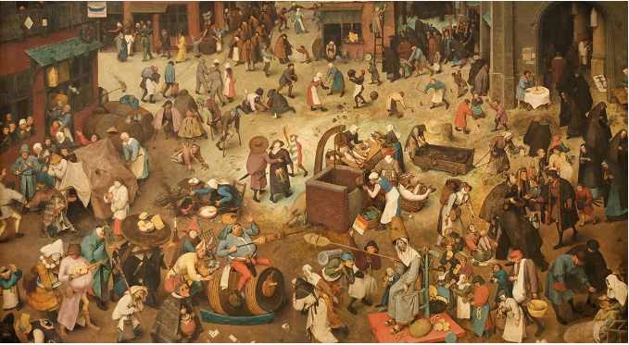
Maailmankuva
  Katolisesta kirkosta sekä sen opeista tapakulttuurin ja ajatusmaailman määrittäjiä
  Raamatusta ja kirkon opeista ehdottomia auktoriteetteja
  Ihmisten välisen yhteisöllisyyden korostaminen (mm. seurakunta)
  Elinpiiri suppea, luonnon kiertokulku ja vuodenajat
  Huomio tuonpuoleiseen -> Kadotuksen ja Jumalan rangaistuksien (taudit, luonnonkatastrofit) pelko piti ihmiset ”järjestyksessä”
  Usko pyhimyksiin ja pyhäinjäännöksiin -> Pyhiinvaellukset suosittuja

Slide 5
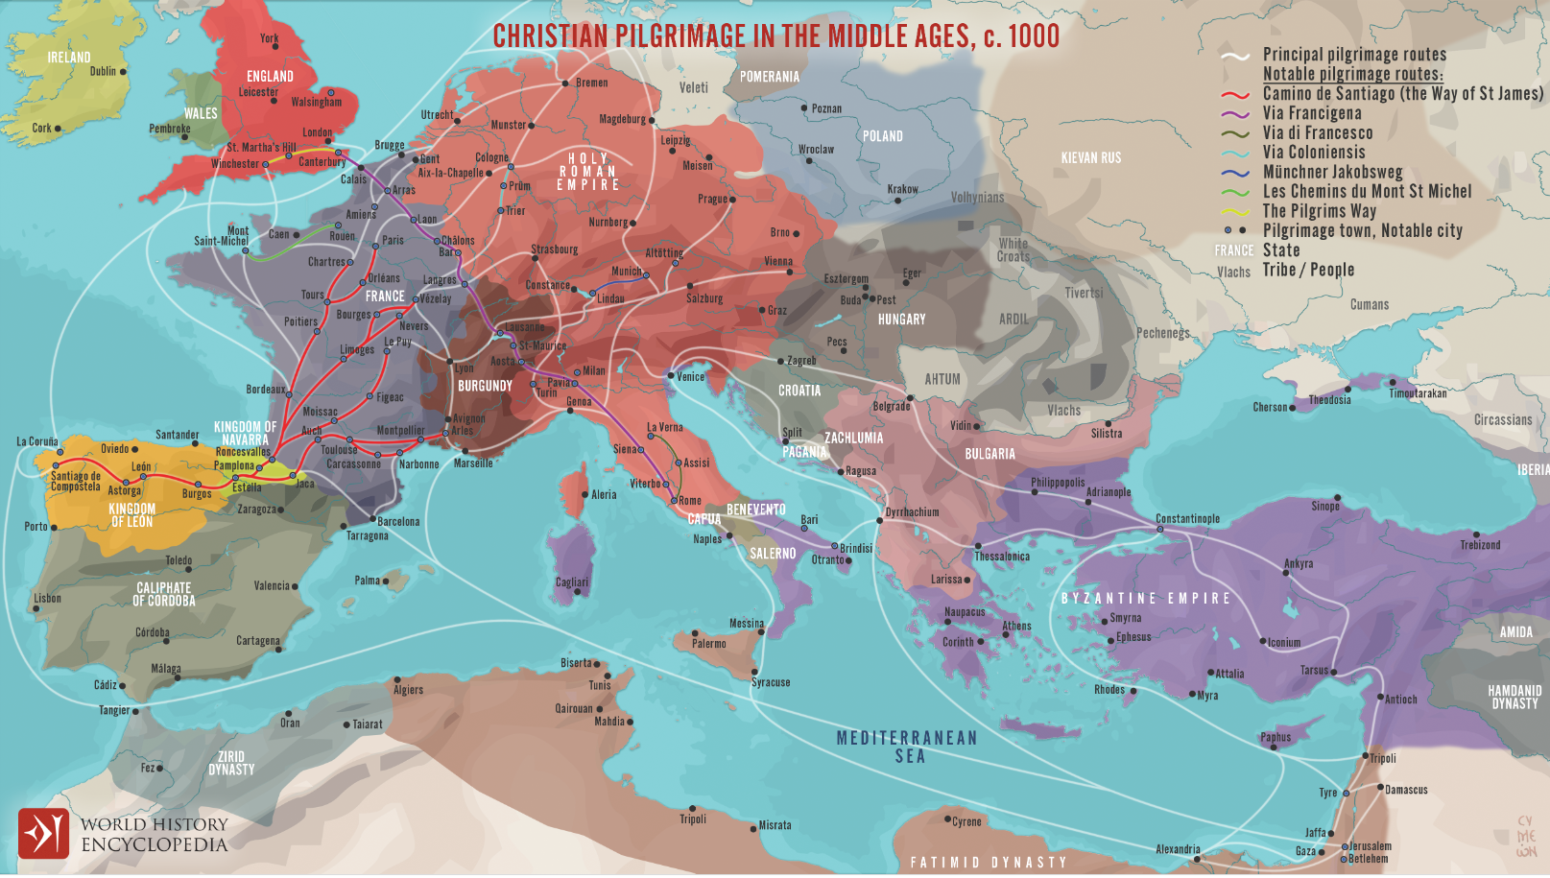

Slide 6
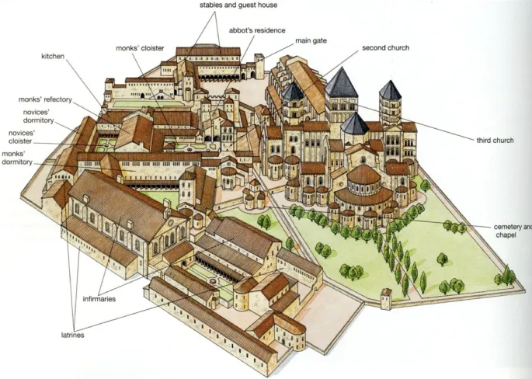
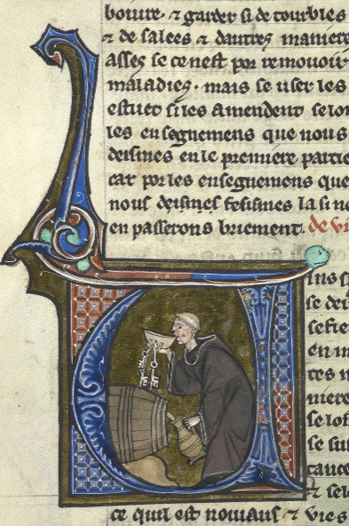
Luostarilaitos
Munkki- ja nunnaluostarit omavaraisia yhteisöjä
  Korkeampi opetus ennen yliopistoja -> Luostarikoulut ylempien säätyjen lapsille
  Ainoa mahdollisuus naiselle saada opetusta
  Tunnetuimmat sääntökunnat dominikaanit ja fransiskaanit

Slide 7
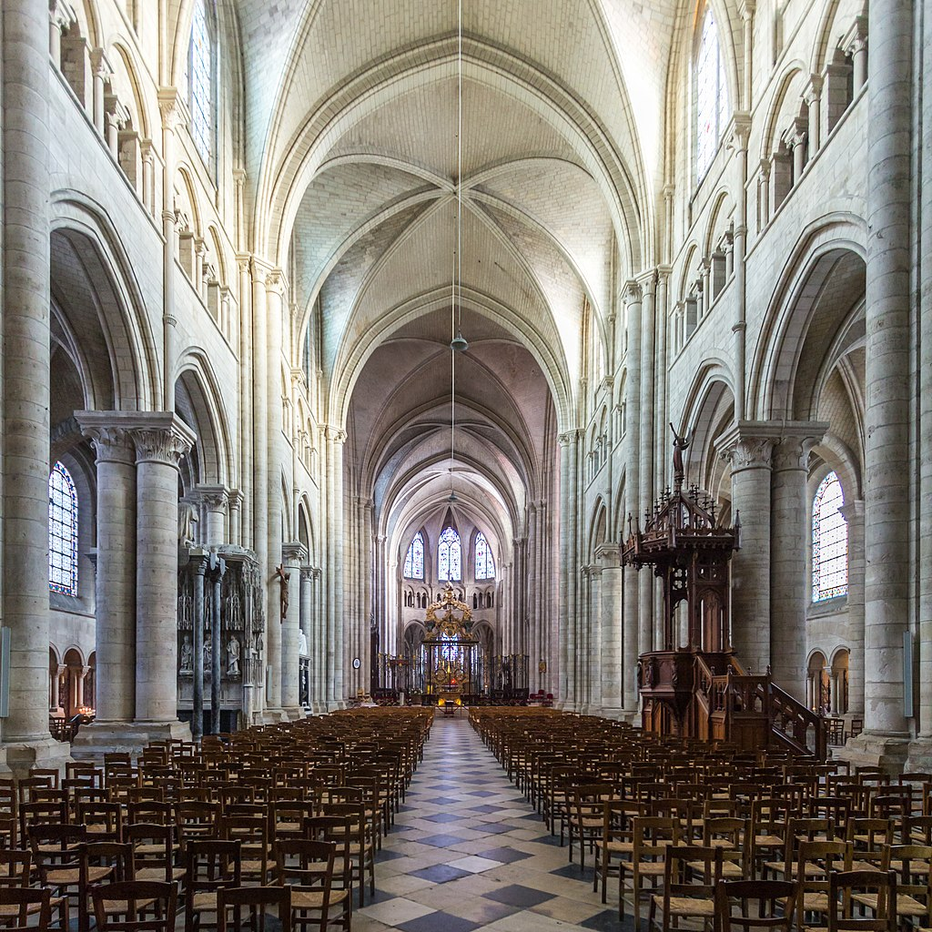
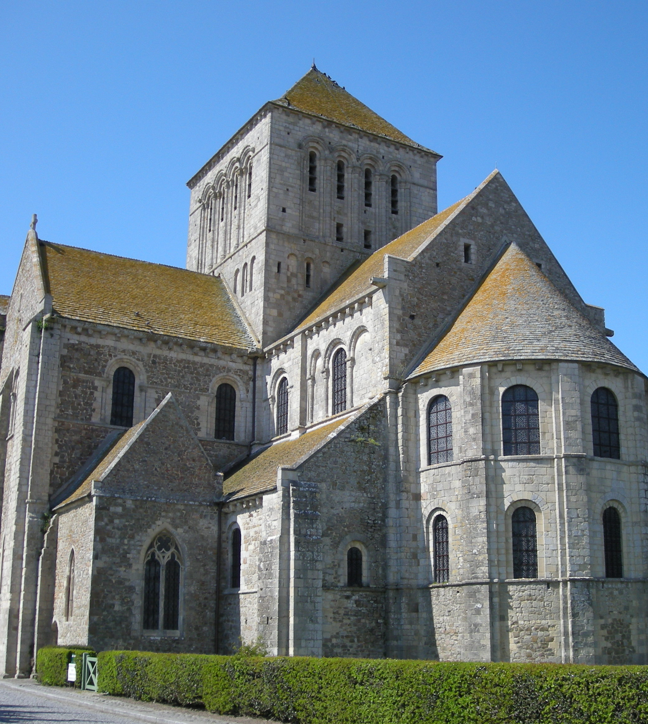
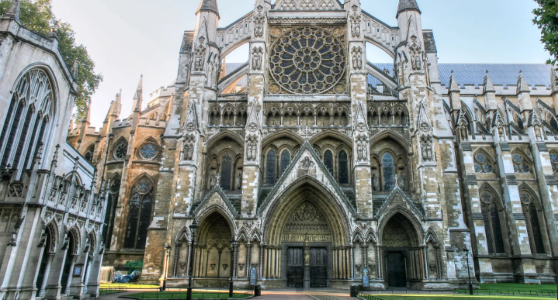
Taide
Taide alistettiin kirkon palvelukseen -> Kirkkoarkkitehtuuri ja alttaritaulut
Romaaninen tyyli (n.1000-1200)
  Romaaninen kirkko roomalaisen basilikan kaltainen -> puolikaaren muotoiset pyörökaariholvaukset, paksut seinät ja pienet ikkunat
Gotiikka (n.1200-1400)
  Suippokärkiset kaariholvit, joilla tavoiteltiin Jumalan valtakuntaa
  Ohuet seinät -> Holveihin ruoteet
  Iso pyöreä ruusuikkuna fasadin yläosassa -> Lasimaalaukset ja freskot kertoivat kansalle Raamatun tapahtumista
  Sisä- ja ulkopuolella koristeellisia veistoksia

Slide 8
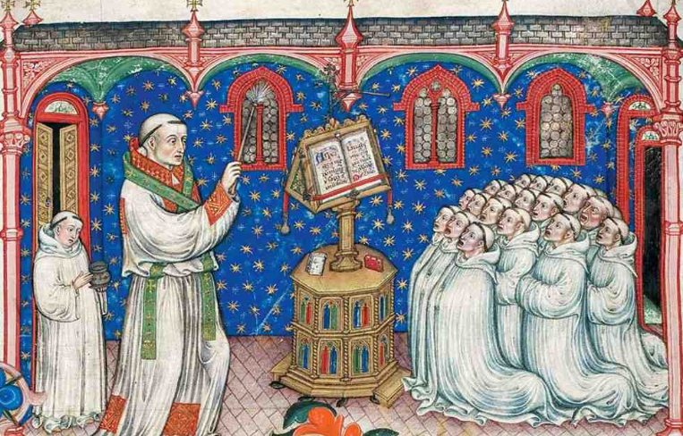
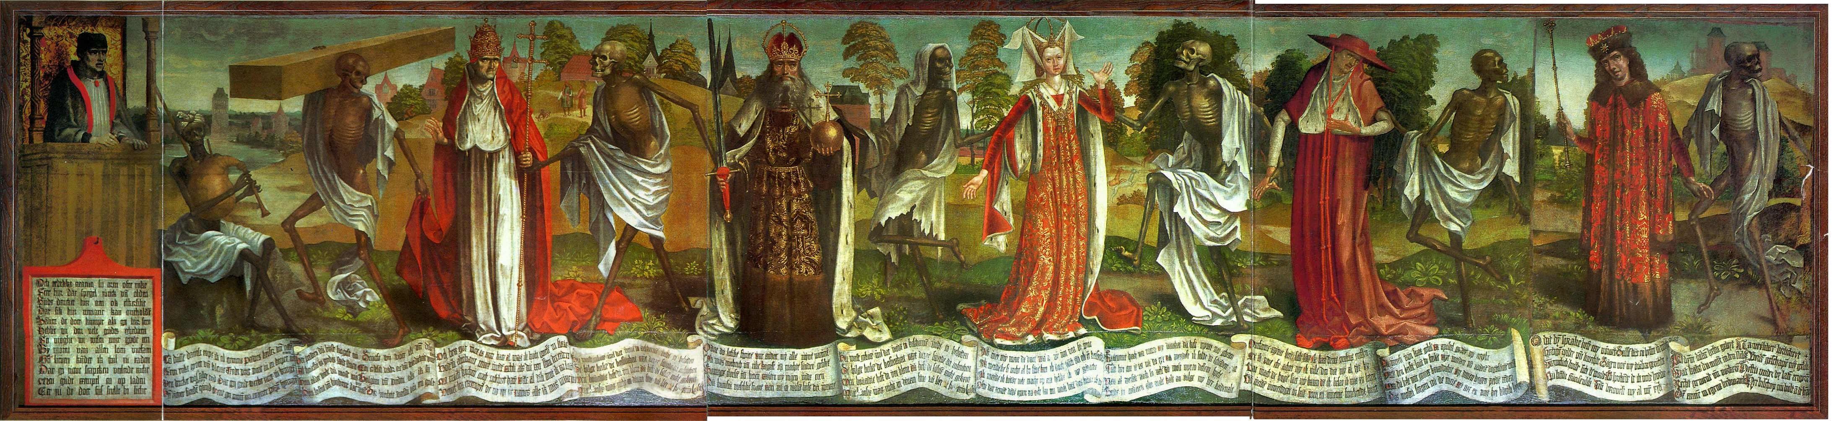
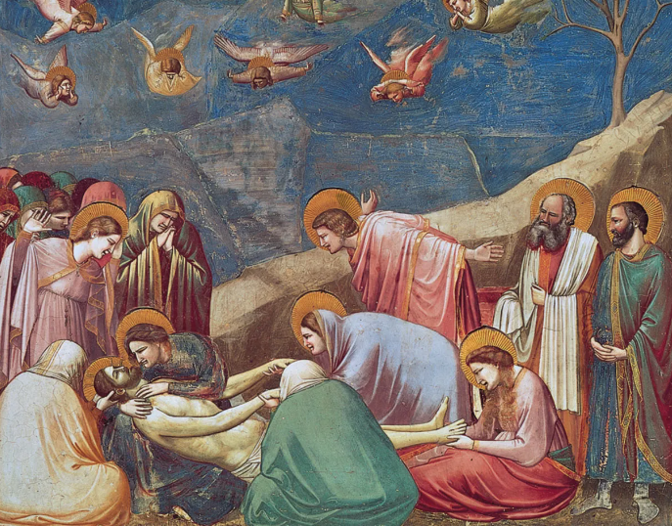
Kuvataiteissa perspektiivin tilalle arvoperspektiivi, jolla korostettiin henkilön pyhyyttä tai tärkeää asemaa
Uskonnon ohella kuolema teemana kuvataiteissa (esim. kuolemantanssi)
Kirjojen kuvitus
Maalaustaiteessa tunnetuin ”länsimaisen taiteen isä” Giotto di Bondone

